Slide 1
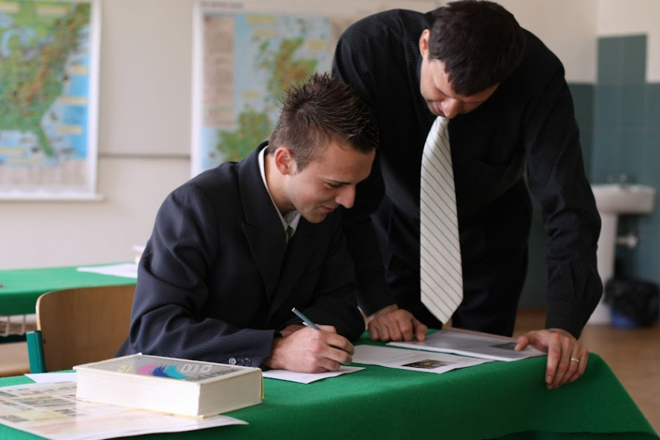

PREČO SI VLASTNE VYBERÁM SEMINÁR?
LEBO MATURITA
S účinnosťou od 1. januára 2026 platí novelizovaný zákon č. 245/2008 Z. z. (školský zákon) a od 1. októbra 2024 platí novelizovaná vyhláška č. 224/2022 Z. z. o strednej škole.
LEBO VYSOKÁ ŠKOLA
Môj výber ovplyvňuje aj program, zameranie a požiadavky na prijímacie skúšky jednotlivých vysokých škôl na Slovensku, ako aj
v zahraničí.

Slide 2
PREDMETY MATURITNEJ SKÚŠKY ako ich definuje Vyhláška o strednej škole
8- ročný program
Oktáva Povinné predmety
slovenský jazyk a literatúra
druhý vyučovací jazyk (anglický úroveň C1)
voliteľný predmet zo skupiny prírodovedných, spoločenskovedných alebo ostatných predmetov podľa I. časti prílohy č. 2 vyhlášky č. 224/2022 Z. z. o strednej škole
jeden až tri voliteľné predmety;
Minimálne jeden z predmetov je v druhom vyučovacom jazyku!
Voliteľné predmety maturitnej skúšky (nezamieňať so seminárom)
Sú predmety uvedené v pláne školy, na počte hodín nezáleží (nemusím mať z neho seminár)
Skúška z cudzieho jazyka sa môže voliť len ako 5.predmet alebo ako DMS, ale len ÚFIČ na úrovni B1 alebo B2

Slide 3
PREDMETY MATURITNEJ SKÚŠKY ako ich definuje Vyhláška o strednej škole
5- ročný program
Piate ročníky
Povinné predmety
slovenský jazyk a literatúra
druhý vyučovací jazyk (anglický úroveň C1)
voliteľný predmet zo skupiny prírodovedných, spoločenskovedných alebo ostatných predmetov podľa I. časti prílohy č. 2 vyhlášky č. 224/2022 Z. z. o strednej škole
jeden až tri voliteľné predmety
Minimálne jeden z predmetov je v druhom vyučovacom jazyku!
Voliteľné predmety maturitnej skúšky (nezamieňať so seminárom)
Sú predmety uvedené v pláne školy, na počte hodín nezáleží (nemusím mať z neho seminár)
Skúška z cudzieho jazyka sa môže voliť len ako 5.predmet alebo ako DMS, ale len ÚFIČ na úrovni B1 alebo B2

Slide 4
PREDMETY MATURITNEJ SKÚŠKY ako ich definuje Vyhláška o strednej škole
4 - ročný program; IV.A4
Povinné predmety
slovenský jazyk a literatúra
povinný predmet zo skupiny predmetov cudzí jazyk, ANJ B2
voliteľný predmet zo skupiny prírodovedných, spoločenskovedných alebo ostatných predmetov podľa I. časti prílohy č. 2 vyhlášky č. 224/2022 Z. z. o strednej škole,počet hodín tohto predmetu musí byť 6 za celé štúdium; do počtu sa ráta aj seminár (počet hodín 6 bez seminára FYZ, BIO, CHE, DEJ, MAT, EKO, EVN)
ďalší voliteľný predmet (INF, OBN, GEO, UKL, CJ B1)
Voliteľné predmety maturitnej skúšky (nezamieňať so seminárom)
predmet uvedený v pláne školy, na počte hodín nezáleží okrem výchov (netreba mať z neho seminár, ale odporúča sa) alebo druhý cudzí jazyk ale len ÚFIČ a len na úrovni B1

Slide 5
Koľko vyučovacích hodín si volím?
V závislosti od vzdelávacieho programu takto:
4- ročný program
IV.A4 2026/2027
podľa učebného plánu 2017; modifikovaného (2024/2025)mám k dispozícii 8 voliteľných hodín
Volím si 4 (ŠTYRI) 2h semináre
Z toho je max.dôležité zvoliť si SSJL (príprava k MS SJL), KAJ vol (príprava Na MS z ANJ)
a EKO (príprava na MS z EKO)

Slide 6
5- ročný program
V.A/B5 2026/2027
Podľa učebného plánu platného od 1.9.2022 mám k dispozícii
8 voliteľných hodín
Volím si 4 (ŠTYRI) 2h semináre

Slide 7
8 – ročný program
Oktáva 2025/2026
Podľa učebného plánu platného od 1.9.2022 mám k dispozícii
8 voliteľných hodín
Volím si 4 (ŠTYRI) 2h semináre
- z toho je silne odporúčané zvoliť si SSJL (príprava k MS SJL)

Slide 8
INŠTITÚT
DOBROVOĽNEJ MATURITNEJ SKÚŠKY každému študijnému programu zo zákona umožňuje zvoliť si dobrovoľne ďalšie dva akékoľvek predmety absolvované z plánu školy, v akejkoľvek časovej dotácii a bez ohľadu na to, či ste si z nich zvolili seminár alebo nie. Umožňuje tiež zvoliť si len časť skúšky, napr. MAT (v SJL) len externú časť (platí pre všetky programy), alebo len ústnu formu internej časti (MAT v SJL - len pre 4-ročný program). Z DMS je možné sa odhlásiť 15 dní pred termínom danej skúšky.

Slide 9
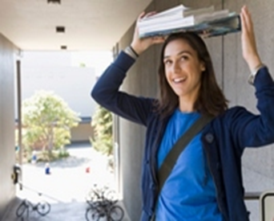
AKO SA PRIHLASUJEM???
Cez EduPage ☺
Termín prihlasovania
______________
(doplniť ☺)

